Slide 1
Lab. da semana 2 Exercícios de Introdução à Linguagem C
Algoritmos e Programação II - Turmas 02N11 e 02N12
1º semestre de 2023
Prof. Tomaz Mikio Sasaki

Slide 2
Exercício 1
Escreva um programa em C que solicite que o usuário forneça dois números inteiros e imprima o resultado da soma, subtração, multiplicação e divisão inteira desses números.

Slide 3
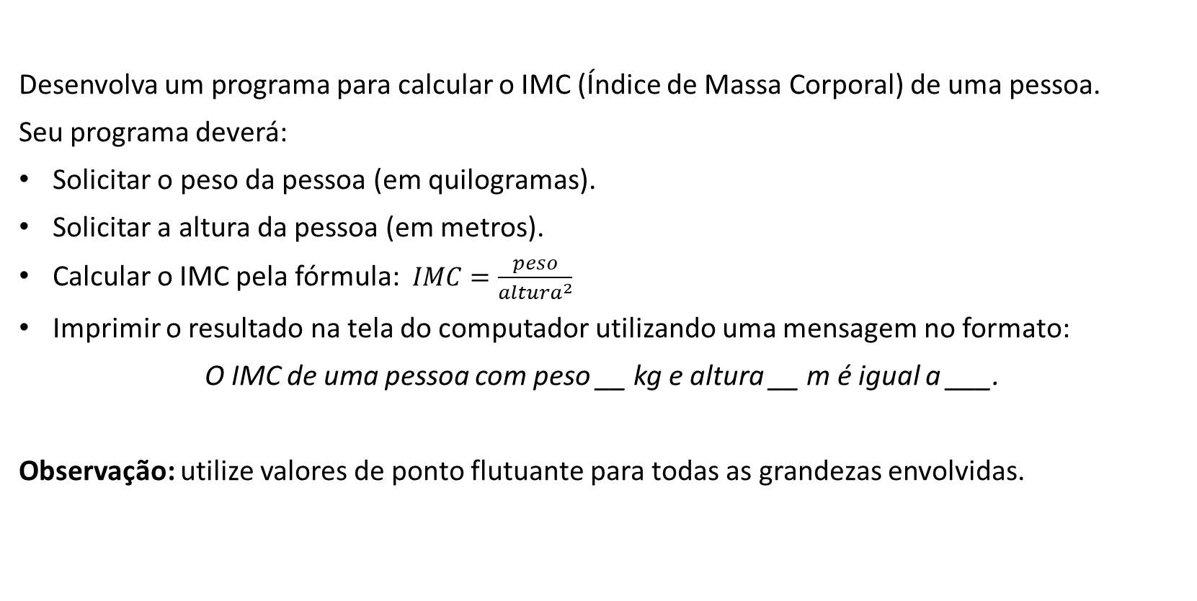
Exercício 2
Desenvolva um programa para calcular o IMC (Índice de Massa Corporal) de uma pessoa.
Seu programa deverá:
Solicitar o peso da pessoa (em quilogramas).
Solicitar a altura da pessoa (em metros).
Calcular o IMC pela fórmula:$IMC=\frac{peso}{{altura}^{2}}$
Imprimir o resultado na tela do computador utilizando uma mensagem no formato:
O IMC de uma pessoa com peso __ kg e altura __ m é igual a ___.
Observação: utilize valores de ponto flutuante para todas as grandezas envolvidas.

Slide 4
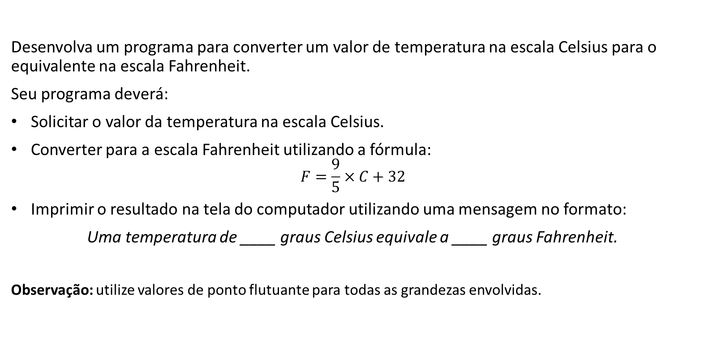
Exercício 3
Desenvolva um programa para converter um valor de temperatura na escala Celsius para o equivalente na escala Fahrenheit.
Seu programa deverá:
Solicitar o valor da temperatura na escala Celsius.
Converter para a escala Fahrenheit utilizando a fórmula:
$$F=\frac{9}{5}×C+32$$
Imprimir o resultado na tela do computador utilizando uma mensagem no formato:
Uma temperatura de ____ graus Celsius equivale a ____ graus Fahrenheit.
Observação: utilize valores de ponto flutuante para todas as grandezas envolvidas.

Slide 5
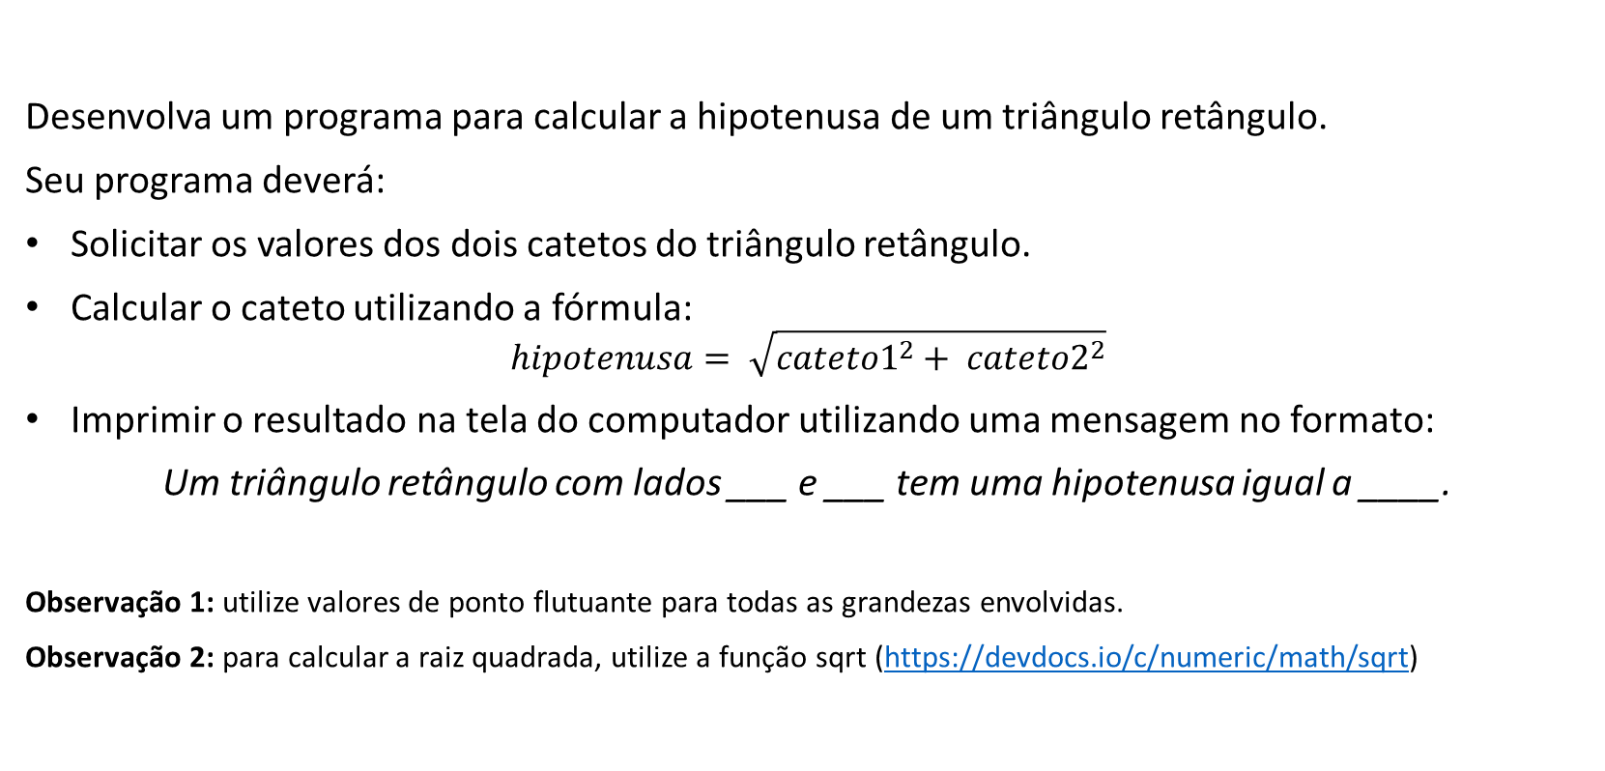
Exercício 4
Desenvolva um programa para calcular a hipotenusa de um triângulo retângulo.
Seu programa deverá:
Solicitar os valores dos dois catetos do triângulo retângulo.
Calcular o cateto utilizando a fórmula:
$$hipotenusa= \sqrt{{cateto1}^{2}+ {cateto2}^{2}}$$
Imprimir o resultado na tela do computador utilizando uma mensagem no formato:
Um triângulo retângulo com lados ___ e ___ tem uma hipotenusa igual a ____.
Observação 1: utilize valores de ponto flutuante para todas as grandezas envolvidas.
Observação 2: para calcular a raiz quadrada, utilize a função sqrt (https://devdocs.io/c/numeric/math/sqrt)

Slide 6
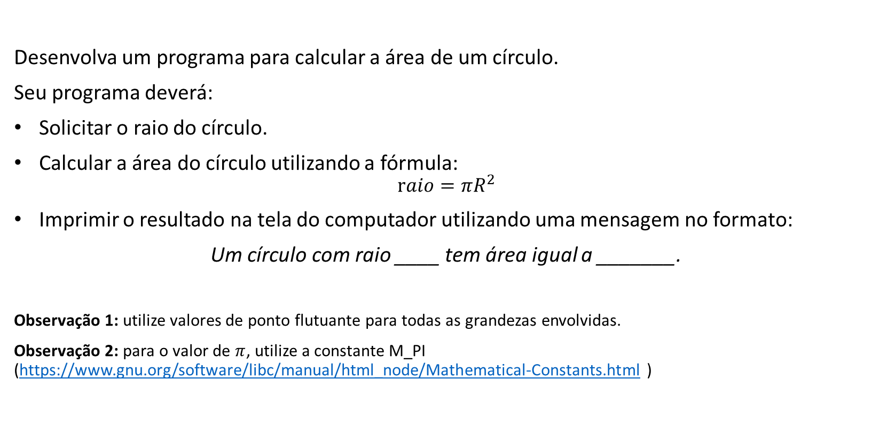
Exercício 5
Desenvolva um programa para calcular a área de um círculo.
Seu programa deverá:
Solicitar o raio do círculo.
Calcular a área do círculo utilizando a fórmula:
$$raio=πR^{2}$$
Imprimir o resultado na tela do computador utilizando uma mensagem no formato:
Um círculo com raio ____ tem área igual a _______.
Observação 1: utilize valores de ponto flutuante para todas as grandezas envolvidas.
Observação 2: para o valor de $π$, utilize a constante M_PI (https://www.gnu.org/software/libc/manual/html_node/Mathematical-Constants.html )

Slide 7
Compacte os arquivos deste laboratório e envie o arquivo compactado na tarefa Entrega do Lab. Semana 1.

